Slide 1
阿里推荐算法测试方法
共享事业部数据应用--敏仪

Slide 2
提纲
背景介绍
推荐算法测试方法
AEC推荐算法测试平台
展望

Slide 3
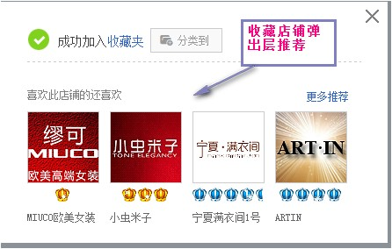
推荐业务介绍

Slide 4
推荐业务介绍

Slide 5
推荐算法框架介绍

Slide 6
提纲
背景介绍
推荐算法测试方法
AEC推荐算法测试平台
展望

Slide 7
优秀推荐算法评测维度
高质量、感兴趣的商品
用户反馈、促进成交
用户
大多数卖家
网站
卖家
挑战：感性判断到指标量化

Slide 8
常见推荐算法测试方法
离线
实验
用户
调查
在线
实验
离线实验
离线实验
在离线数据集上通过离线指标预测算法推荐效果
用户调查
通过真实用户调查给出主观感受结果
在线实验
通过线上AB测试得到商业上关注的指标
用户调查
在线实验

Slide 9
阿里推荐算法测试方法介绍
测试报告
上线说明

Slide 10
算法正确性测试
算法结果集
算法稳定性
算法逻辑
规则扫描
白盒测试
JOB监控
数据规则
字段
记录
单表
表间
业务规则
业务过滤
一致性
MR单元测试
MR集成测试
MR性能测试
JOB性能
JOB配置
JOB报警

Slide 11
算法合理性测试
1
失效率
UV失效率、PV失效率
2
覆盖率
UV覆盖率、PV覆盖率
3
多样性
类目多样性、分散度、推荐结果多样分布、基尼系数
4
准确率、召回率
类目准确率、类目召回率
商品准确率、商品召回率
5
共现度
数据源比例、商品类型比例
6
新颖性
推荐对象更新率、推荐结果更新率
7
排序质量
DCG、NDCG
8
时效性
用户实时行为比率

Slide 12
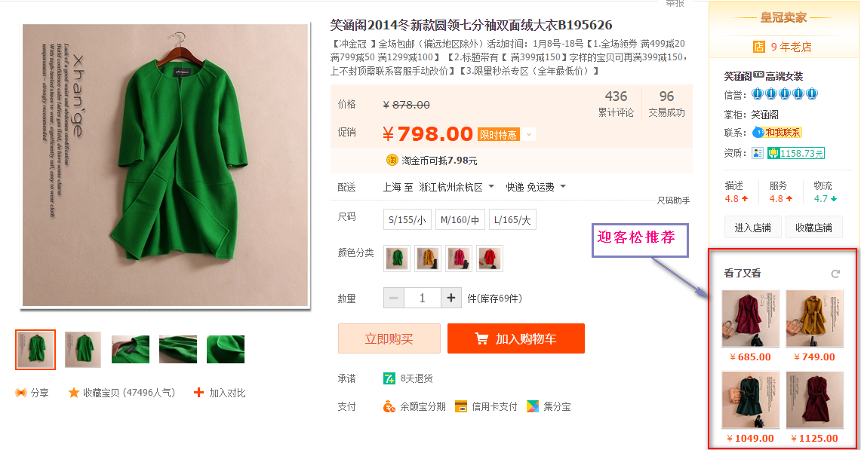
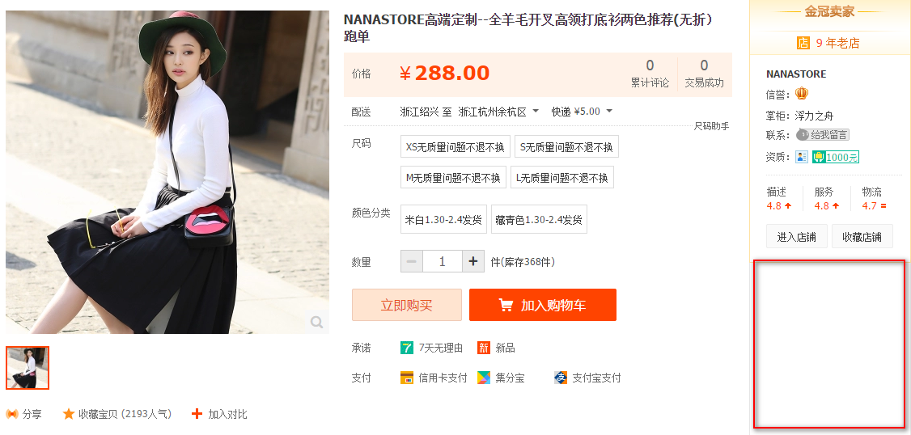
算法测试指标案例
合理性指标构建
合理性指标案例 1
失效率LOST
指标描述及定义
推荐算法无法为用户提供推荐数据占推荐全集的占比
指标定义衍生
失效率衍生定义
统计计算方式脚本化
UV失效率、PV失效率
建立指标场景化基线
指标实现
Shell+HIVE脚本实现指标计算过程
指标构建的四个过程
失效率基线
LOST=2.63%
指标构建过程案例说明

Slide 13
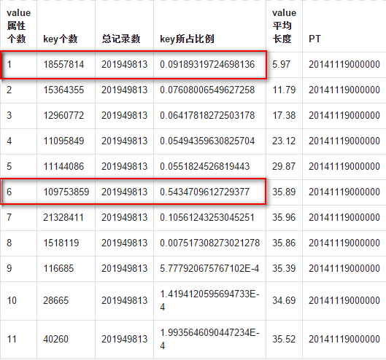
算法测试指标案例
合理性指标构建
合理性指标案例 2
多样性D(c)
指标描述及定义
表示推荐算法的N条数据中，数据拥有的某一属性的个数，统计各属性个数在全部N条数据中的比例。
指标定义衍生
统计计算方式脚本化
多样性衍生定义
类目多样性、分散度、基尼系数等
建立指标场景化基线
指标实现
Shell+HIVE脚本实现指标计算过程
指标构建的四个过程
多样性基线
某场景的类目多样性
指标构建过程案例说明

Slide 14
算法测试体系构建
基于用户的推荐
基于商品的推荐
算法测试体系
基于内容的推荐
基于事件的推荐
基于LBS的推荐

Slide 15
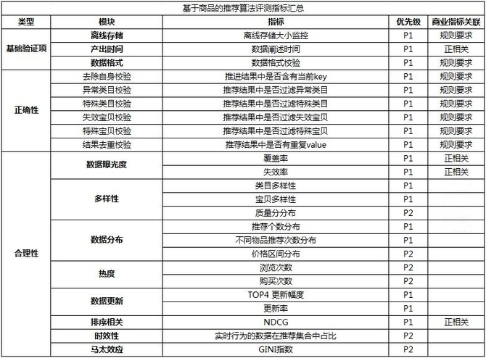
案例：基于商品的推荐算法测试体系

Slide 16
提纲
背景介绍
推荐算法测试方法
AEC推荐算法测试平台
展望

Slide 17
AEC平台功能介绍
平台使用者
创建测试脚本
构建测试任务
发送测试报告
沉淀测试场景
模版生成
ODPSSQL生成
路径创建
通过测试脚本创建
通过测试体系创建
通过测试场景创建
添加指标模版
添加算法测试数据
添加算法测试体系
平台管理员

Slide 18
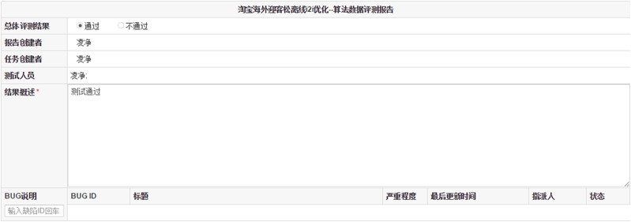
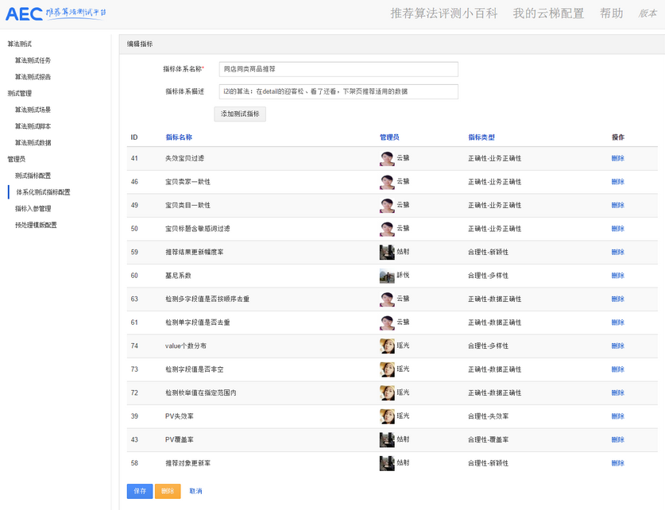
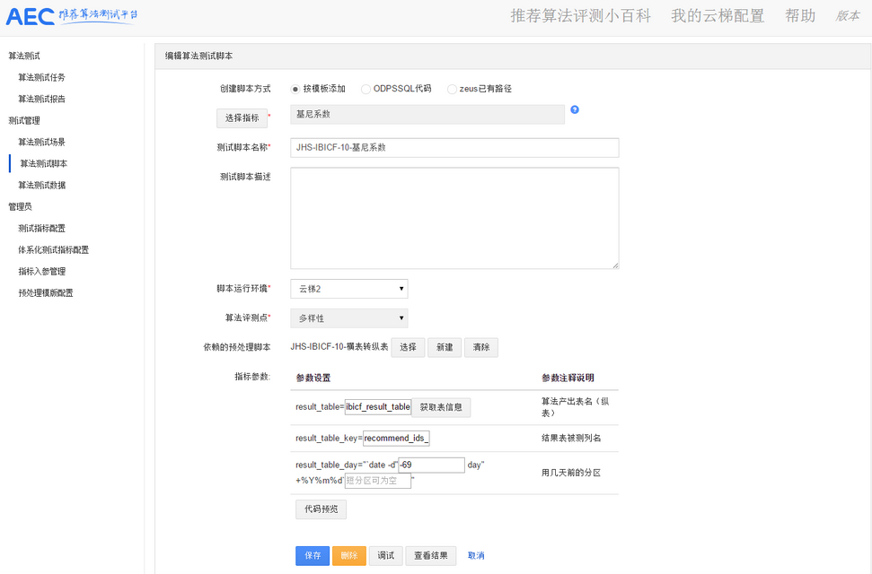
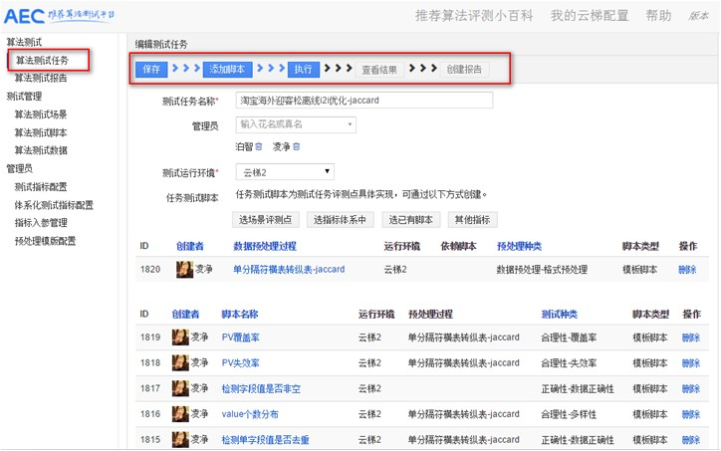
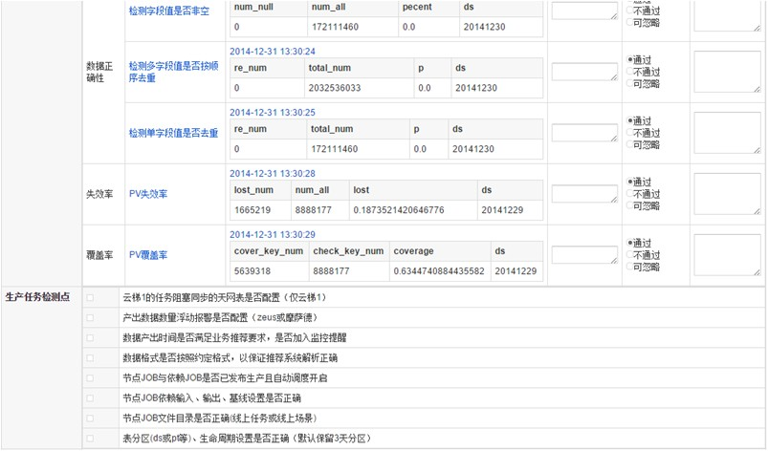
AEC平台主要功能展示

Slide 19
AEC平台特点介绍
1
标准化的算法测试方法
2
引导测试过程，沉淀测试结果
3
规范化算法测试数据
4
跨平台调度执行
5
开放共建算法测试方法

Slide 20
提纲
背景介绍
推荐算法测试方法
推荐算法测试平台（AEC）
展望

Slide 21
总结
测试深度
平台化
大数据
算法
服务化
Onlinelearning机器学习算法测试方法
实时特征、实时计算测试方法
测试方法开放共建
测试方法外部服务化
Online算法验收测试方法
数据规则扫描方法

Slide 22
ThanK YOU！ Q&A

